Slide 1

Aktuální podoba klasifikace doplňků stravy ve sportovní výživě
AIS (Australian institute of sport), ACSM (American college of sport medicine), IOC (International olympic comitee), ISSN (International society of sport nutrition)
Systém založený na hierarchii doplňků podle vědecké evidence podporující užití doplňku při:
  zvyšování sportovního výkonu
  podpoře tréninkové adaptace (např. budování svalové hmoty)
  prevenci a korekci nutričních deficiencí (např. při diagnostikované anemii)

Slide 2
Klasifikace ve sportovní výživě – kategorie A
Ověřené, účinkují v souladu s tvrzeními, bezpečné
- poskytují sportovci užitečný a s ohledem na zatížení a načasování příjmu praktický zdroj energie a důležitých nutrientů
- dále bylo prokázáno, že podporují výkon při dodržení specifického dietního protokolu (např. protokol příjmu kreatinu)
Kategorie A zahrnuje:
iontové nápoje
sportovní tyčinky a náhražky stravy (sacharidové, sacharidovo-proteinové a proteinové ve vodě rozpustné směsi)

Slide 3
Klasifikace ve sportovní výživě – kategorie B
Nedostatečně silně ověřený účinek relevantními studiemi. Pravděpodobně mohou mít pozitivní vliv na zdraví a výkonnost sportovce, ale je nutný další výzkum, který by tuto skutečnost potvrdil.
- k dispozici nejsou přesvědčivé důkazy, které by potvrdily pozitivní vliv na zatížení sportovce
- v kategorii B jsou zařazovány doplňky, kterým je věnována odborná pozornost, a studie naznačují příznivé účinky

Slide 4
Klasifikace ve sportovní výživě – kategorie C
Neúčinkují v souladu s tvrzeními, mají neutrální účinek nebo i ergolytický vliv na výkonnost. Bez vědeckých důkazů o pozitivních účincích
- přesvědčivý teoretický základ
- k dispozici nejsou důkazy, které by potvrdily pozitivní vliv na výkon sportovce
- není možné je kategoricky označit za neúčinné, pravděpodobnost pozitivního vlivu je ale velmi malá

Slide 5
Klasifikace ve sportovní výživě – kategorie D
Látky a substance s potenciálním rizikem kontaminace dopingovými látkami. Zřejmě neúčinné, nebezpečné nebo rizikové bez vědecké podpory.
- doplňky stravy zahrnuté v kategorii D obsahují látky zařazené na seznamu světové antidopingové agentury (WADA) nebo u nich existuje potenciální riziko kontaminace zakázanými látkami
- nejčastěji jde o prohormony nebo rostlinné výtažky podporující produkci růstového hormonu

Slide 6

Kategorie A dle AIS
Úroveň evidence | Sub-kategorie | Zástupci
Použití ve specifických sportovních situacích včetně vědecky zdokumentovaných suplementačních protokolů | Sportovní potraviny Specializované produkty poskytující nutrienty v situacích jejich zvýšené potřeby a omezené možnosti jejich konzumace běžnými potravinami. | Sportovní nápoje Sportovní gely Tekutá strava (rozpustné směsi) Syrovátkový protein Sportovní tyčinky Náhrady elektrolytů
 | „Lékařské“ doplňky Korekce klinických problémů a diagnostikovaných nutričních deficiencí. | Železo Vápník Multivitaminy a multiminerální látky Vitamin D Probiotika
 | Podporující výkonnost Doplňky přímo přispívající optimálnímu výkonu v případě individualizovaných suplementačních protokolů. Třeba sledovat vědecké poznatky. | Kofein Beta-alanin Bikarbonát Šťáva z červené řepy (nitráty) Kreatin

Slide 7
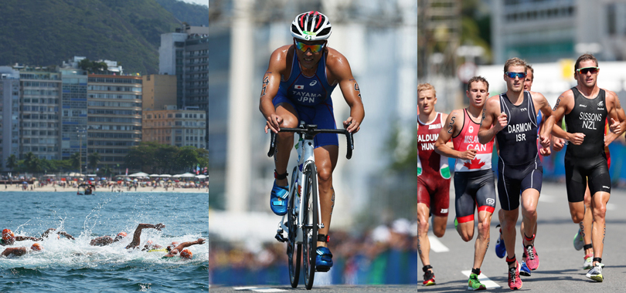

Ergogení látky (látky podporující výkonnost)
- látky konzumované za účelem zvyšovat sportovní výkonnost

Slide 8
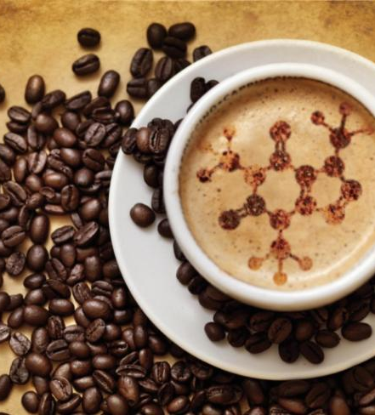
Kofein
alkaloid, který příznivě stimuluje centrální nervovou soustavu a srdeční činnost
kategorie stimulantů
guaranin, matein, tein, theobromin
3 mg/kg hmotnosti
„Kofein zřejmě neprospívá krátkodobým a vysoce intenzivním aktivitám (např. sprint, intenzivní krátkodobý trénink).“
„Kofein zvyšuje výkonnost u vytrvalostních sportů.“
„Zlepšuje využití tuků jako energetického zdroje.“ → prokázáno pouze v kombinaci s efedrinem či sinefrinem

Slide 9
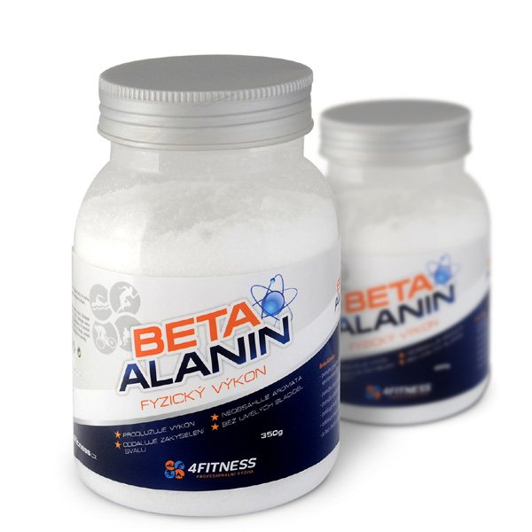
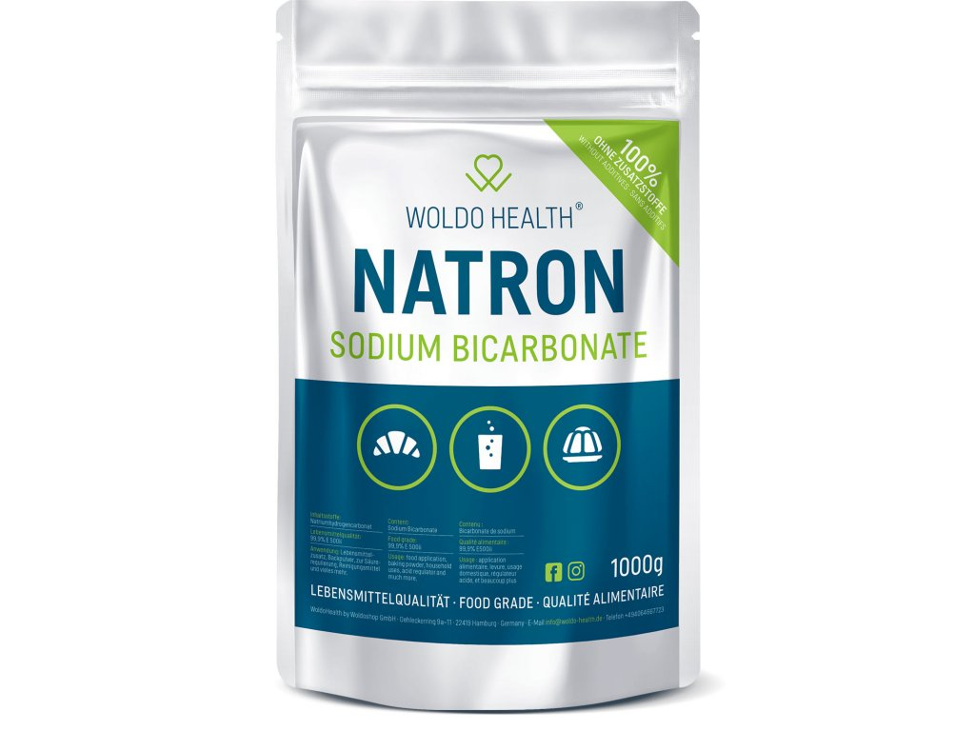
Látky navyšující pufrační kapacitu organismu
- β-alanin, bikarbonát sodný a citrát sodný
úprava homeostázy
vliv na pH krve
oddalují akutní anaerobní únavu
akutní X chronické dávkování
význam pro vrcholové a profesionální sportovce
GIT potíže
Dávkování:
0,3 g/kg BS a CS
6 g/den βA

Slide 10
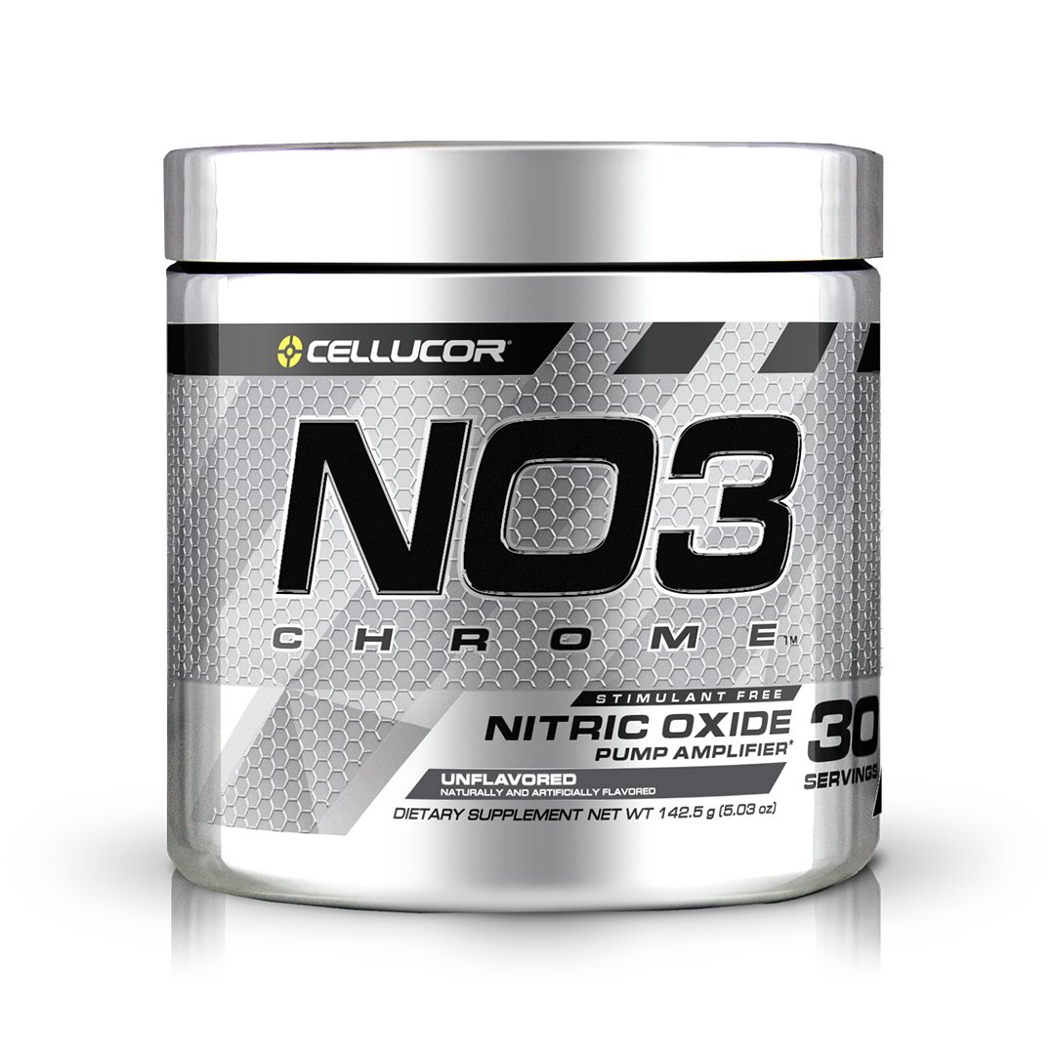
Nitráty
Nitrát NO3- a L-Arginin
zvýšená tvorba NO
větší prokrvení, lepší přístup kyslíku k tkáním a umožňuje v úvodu cvičení vysoké intenzity přijímat rychleji větší množství kyslíku
suplementace nitráty umožňuje působit stejnou silou, se sníženými nároky na kyslík a energii
akutní dávkování – 500 ml džusu z červené řepy
                = 300-700 mg NO3-
chronické dávkování – jedna dávka rozdělena do více menších 6 po sobě jdoucích dnů
L-Arginin až 5 g před výkonem

Slide 11
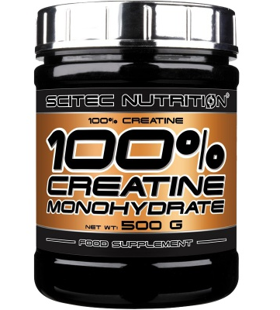
Kreatin
navýšení zásob energetických substrátů pro anaerobní metabolismus – kreatinfosfát
vazba kreatinfosfátu na vodu – zvětšení objemu svalů
potřeba chronického dávkování:
- 7 dní 4x5 g/den
- 4 týdny 5 g/den – lze ještě rozdělit na více menších
- společně s monosacharidy – glukóza, maltodextrin

